Slide 1

Търсене и предлагане на услуги
Уеб приложение
(Freelancer)

Slide 2


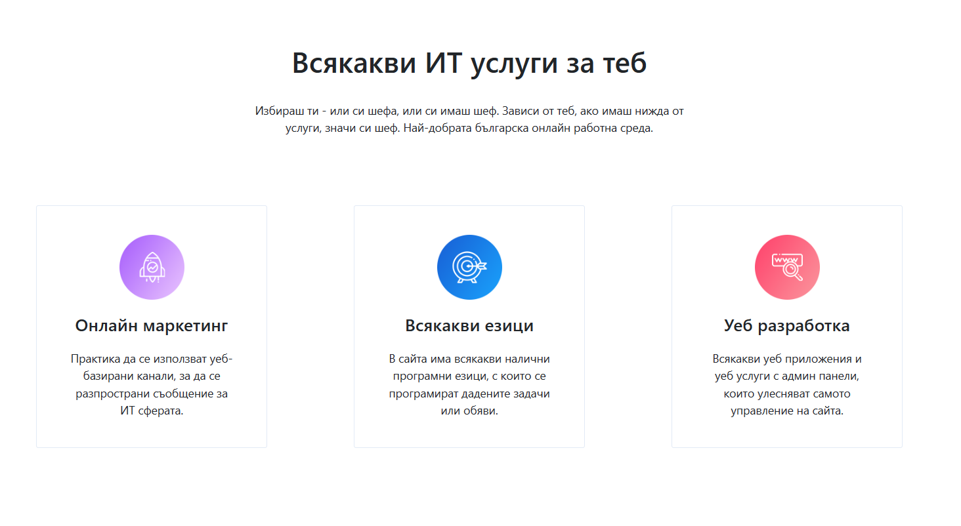

Цели
Дипломният проект представлява изграждане на уеб приложение, с цел да помогне на хората, които търсят и предлагат услуги. В него се публикуват обяви от потребителите. Тези обяви могат да се изтриват, редактират и спират.

Slide 3
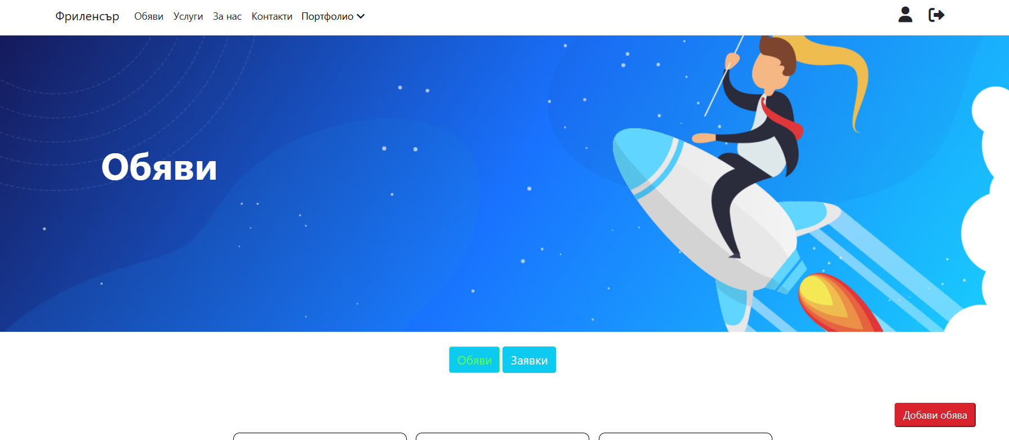
Основни етапи в реализирането на проекта
1. Идеен проект
2. Работа по дизайна
3. Проектиране на Базата данни
4. Свързване на Уеб приложението с База данни
5. Тестване
6. Публикуване в интернет

Slide 4
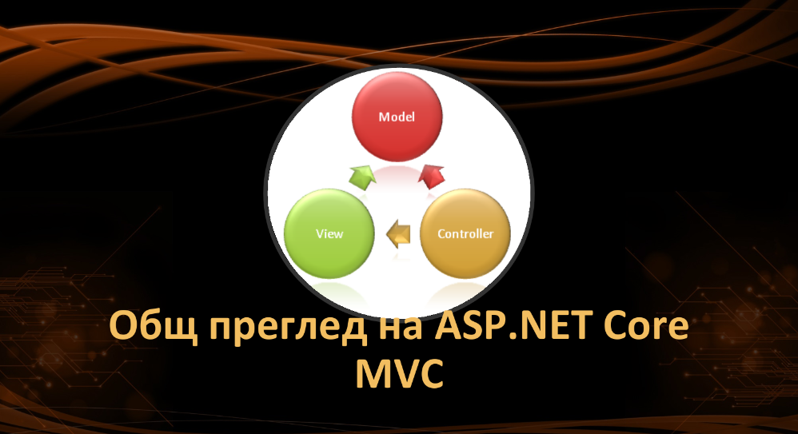
Основни модули и връзки между тях
Приложението е изградено чрез платформата .Net по модел MVC
Модели (Models) - слоят с бази данни – използвам MS SQL.
Изгледи (Views) - презентационният слой, изграден на основата на HTML5, CSS3, JavaScript, Bootstrap и Razor View;
Контролери (Controllers) - междинният слой или слоят за обработка на данни е изграден чрез програмният език C# .

Slide 5
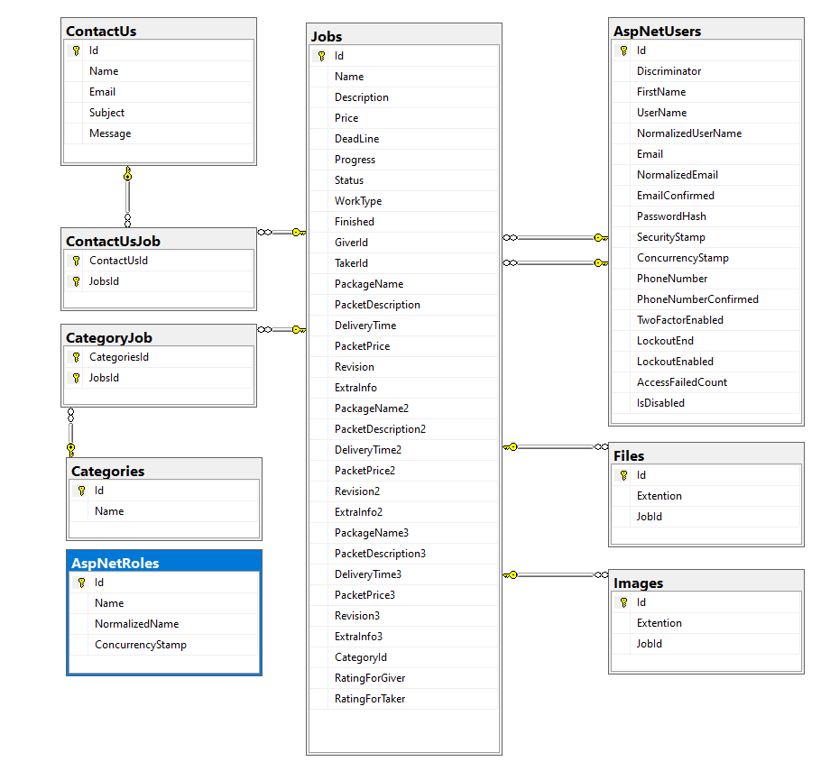
База данни
Job - главна таблица, записва данните за обявите;
Category - съдържа записаните категории;
Images - съдържа само името и разширението на снимките.
Files - съдържа само името и разширението на файловете.
ContactUs - в тази таблица се записват съобщенията на потребителите;
AspNetRoles - в тази таблица се пази данните на ролите за потребителите.
AspNetUsers - съдържа данните на потребителите като име, парола и др.

Slide 6
Модели
Базата данни с таблиците се генерира чрез модела CodeFirst от класовете с данни (Entity). Използвам Entity Framework Core за връзка между приложението и базата данни.
public DbSet<Job> Jobs { get; set; }
public DbSet<Category> Categories { get; set; }
public DbSet<Image> Images { get; set; }
public DbSet<File> Files { get; set; }
public DbSet<AppUser> AppUsers { get; set; }
public DbSet<ContactUs> ContactUs { get; set; }
Името на entity-то. То е в единствено число.
public DbSet<Job> Jobs { get; set; }
Името на таблицата. То е в множествено число.

Slide 7
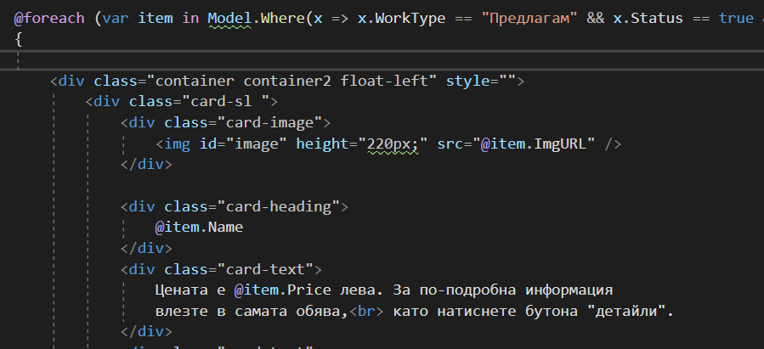
Презентационен слой
За дизайна на сайта използвам технологията Razor View Engine, CSS, Bootstrap и Java Script. Презентационният слой е структуриран в папка Views, включва файлове с разширение .cshtml и съдържа код на HTML и C#..

Slide 8
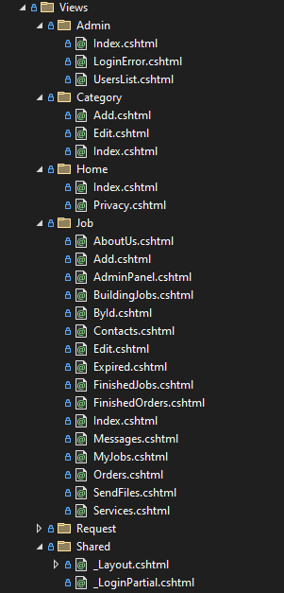
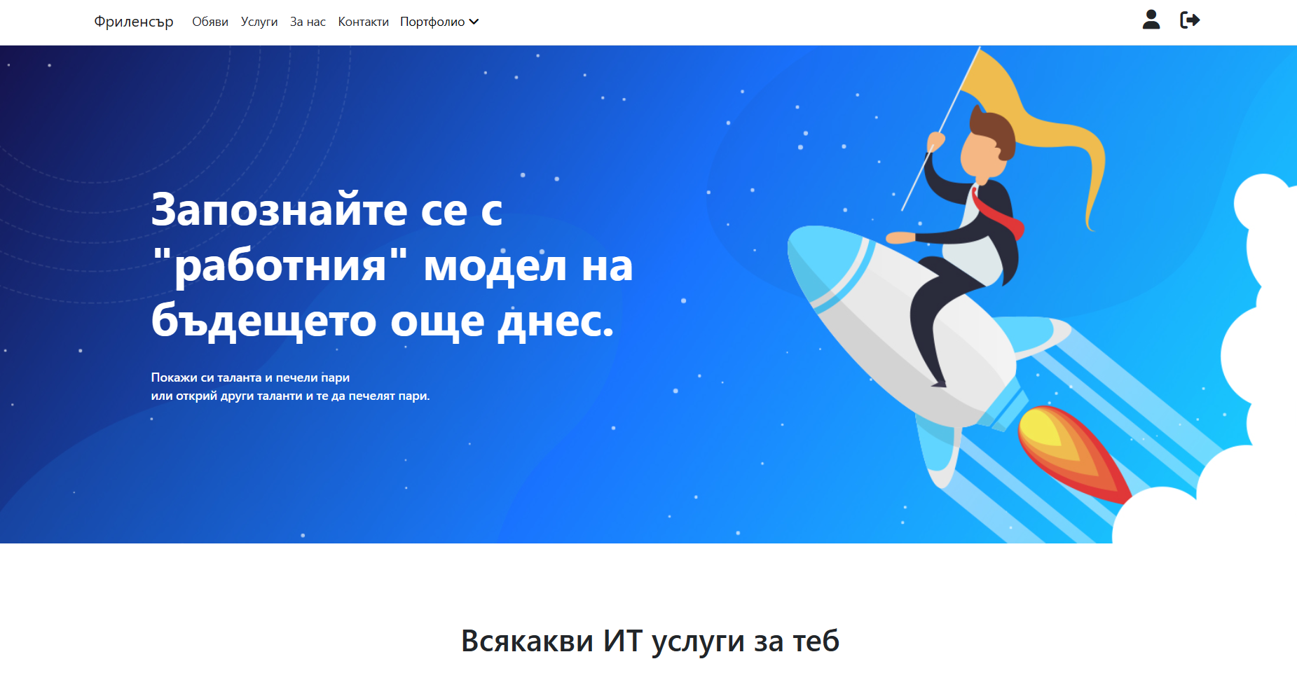
Презентационен слой

Slide 9
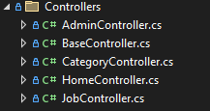
Контролери
Междинният слой включва контролери и екшъни, чрез които се осъществява предаването на данни между презентационния слой и базата данни, както и работата на приложението като цяло.
Category Controller - контролерът за категориите. Съдържа CRUD операциите за създаване, редактиране и изтриване.
Job Controller - главният контролер, който съдържа View-тата за определените секции в сайта и CRUD операциите.
Admin Controller - Контролерът за администраторските функции.
Base Controller - Базовият контролер, отговарящ за UserManager-а;

Slide 10
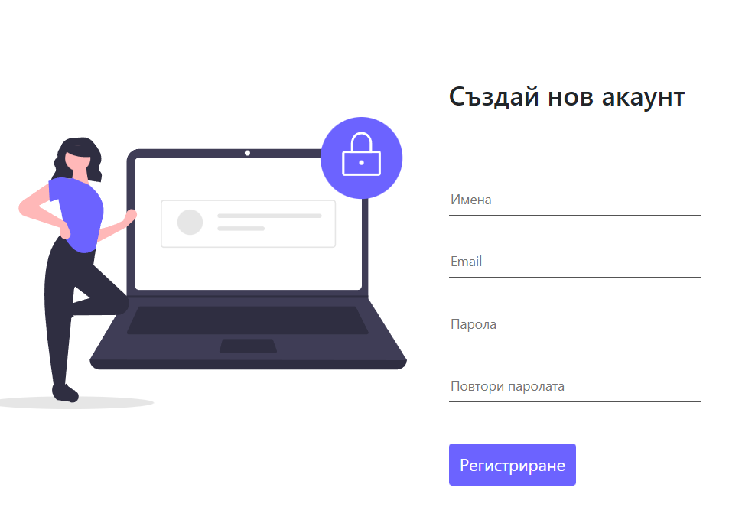
Потребители и роли
Идентификационната система (Identity System) в ASP.NET Core е инструмент, който позволява да добавим автентикация и авторизация в уеб приложенията ни. Това е вграден инструмент в ASP.NET Core, който предоставя набор от компоненти и API за работа с потребителски акаунти.

Slide 11

Използвани технологии
HTML – за изграждане структурата на сайта.
CSS – за стилизиране на сайта и за визуалните ефекти.
Bootstrap – съкратен CSS, който е използван при създаването на таблици в сайта и др.
JavaScript – Функционален език за уеб разработка - прости пресмятания като рождената дата на администратора и по-напредналите визуални ефекти.
C# - обектно-ориентиран програмен език, който е разработен от Microsoft - CRUD операции, създаване на моделите за БД, контролери и екшъни от междинния слой.
ASP.NET MVC – уеб-базирана платформа за разработка на динамични уеб приложения - Модел „Model-View-Controller” - улеснява работата с дизайна и базата данни.
EntityFrameworkCore – провайдър на услуги за работа с БД;
Подход CodeFirst – използван е при създаването на базата данни.
Среди за разработка:
Microsoft Visual Studio Community
SSMS(Sql Server Management Studio)

Slide 12
Демонстрация
Сайтът може да бъде достъпен на адрес: freelancer.pgmett.com. Приложението когато не е споделено в интернет (не е хостнато) се стартира чрез Visual Studio. Трябва да има и инсталиран Sql Server Management Studio.
Усъвършенстване и бъдещо подобрение на проекта:
• Добавяне на различни парични единици;
• Добавяне на други умения от предлагащите работа;
• Търсене на обяви чрез определени умения;

Slide 13
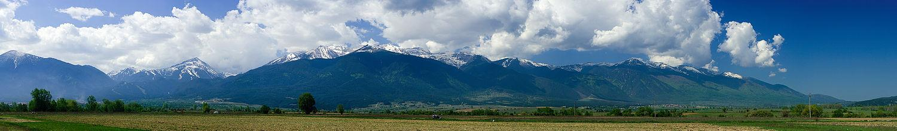
Изготвил:
Сечкин Салим Рахим 12А клас

Slide 14


Благодаря Ви за вниманието!

